Slide 1
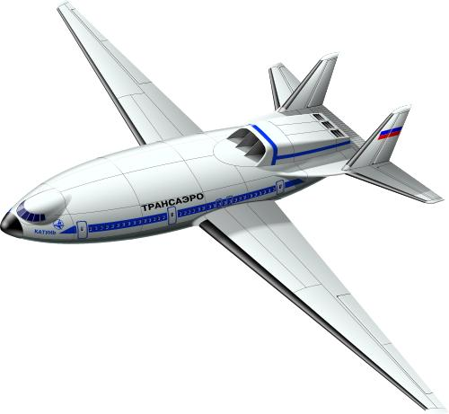
Природные
зоны России.
Арктика.

Slide 2
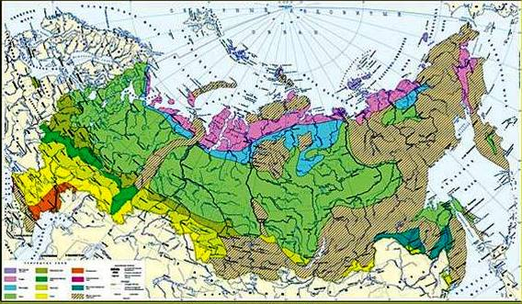
Природные зоны России
Арктика
Тундра
Леса
Степи
Пустыни

Slide 3
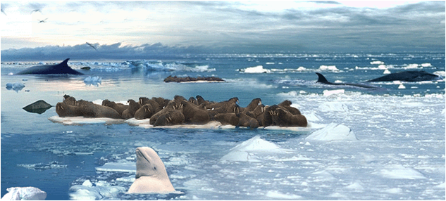
Природные зоны России
Географическое положение
Арктика
Освещенность
Животный мир
Растительный мир
Деятельность человека

Slide 4
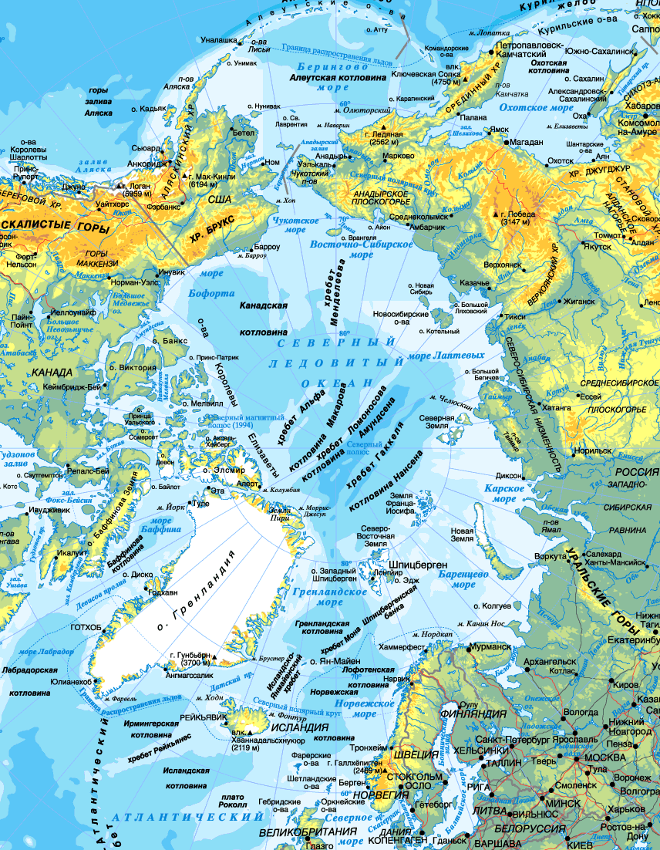
Географическое положение
Беренгово море
Остров Врангеля
Чукотское море
Новосибирские острова
Восточно-Сибирское
Северная Земля
Море Лаптевых
Земля Франца-Иосифа
Карское море
Баренцево море

Slide 5
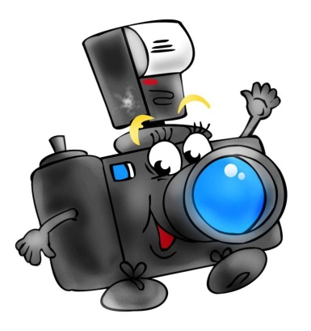
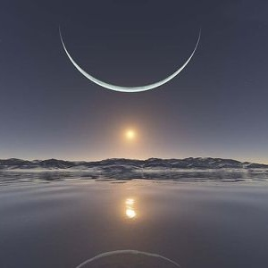
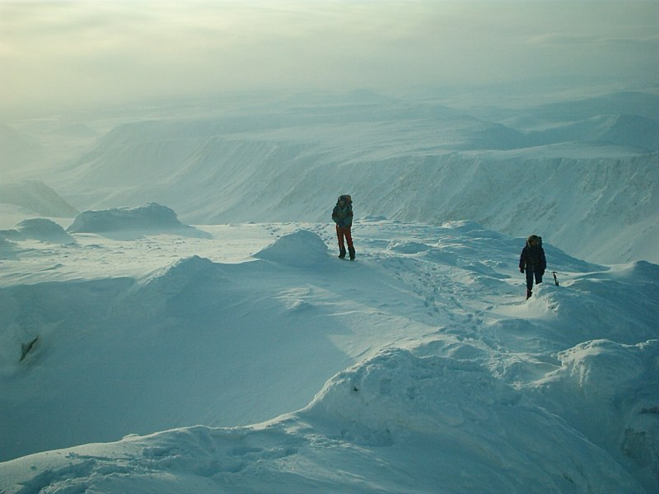
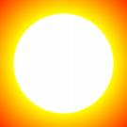
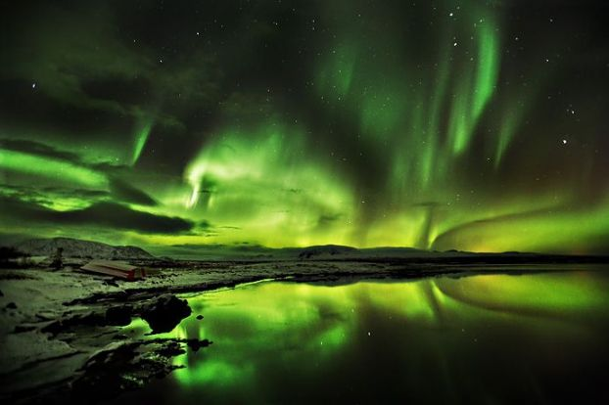
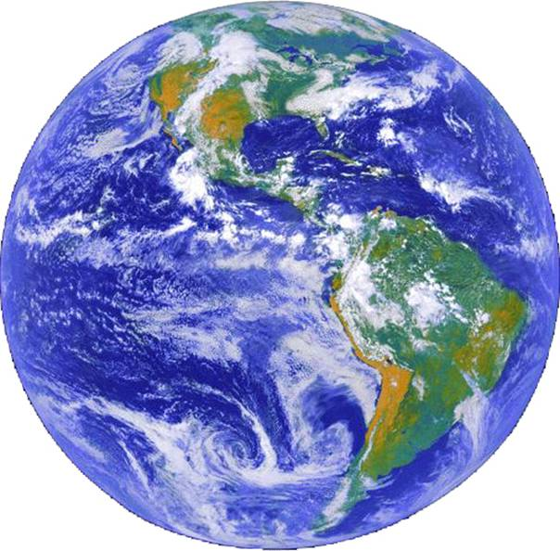
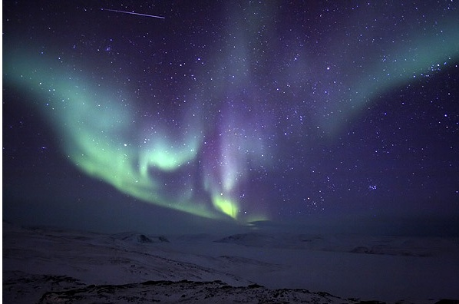
Освещенность Арктики
Полярная ночь
Северное сияние
Полярный день

Slide 6
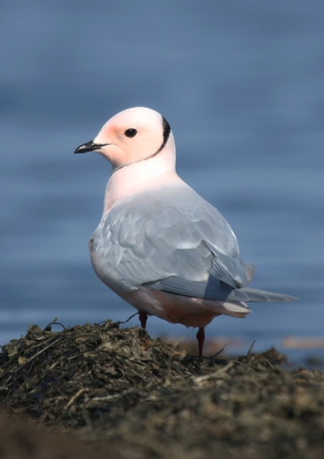
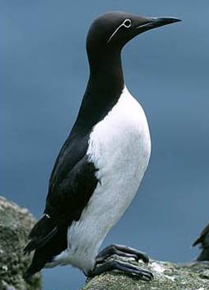
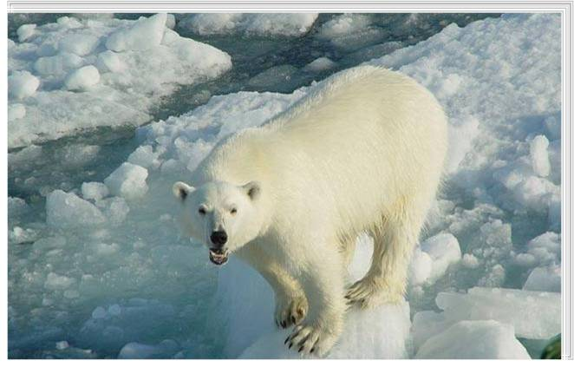
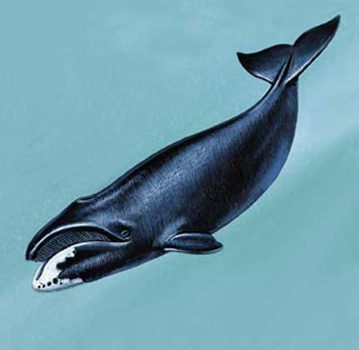
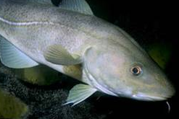
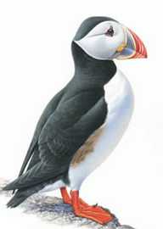
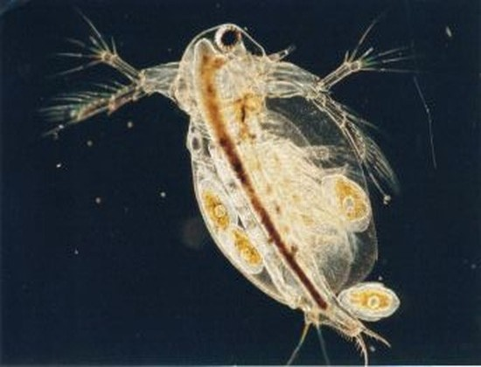
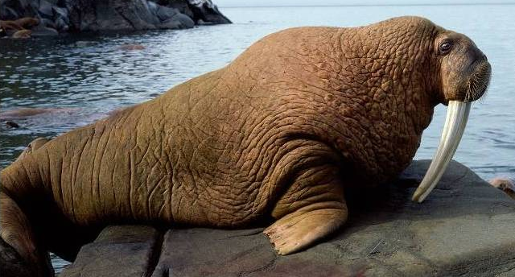
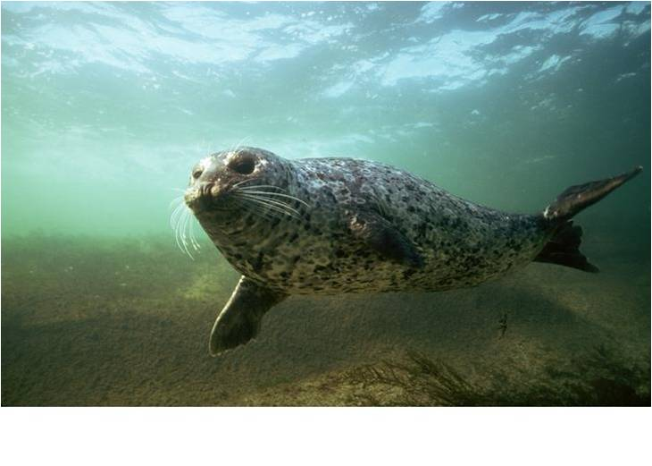
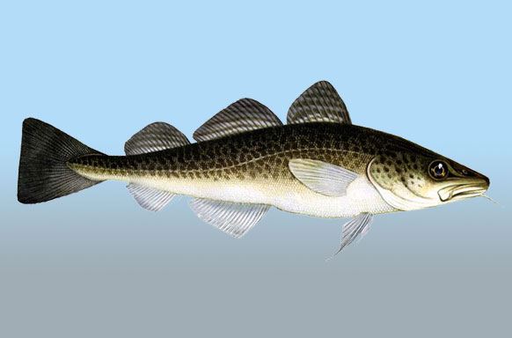
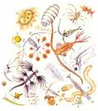
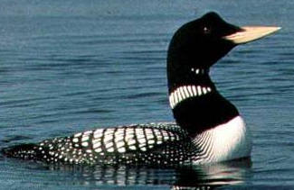
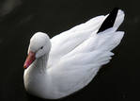
Животный мир Арктики
Треска
Рачки
Розовая чайка
Тупик
Кайра
Морж
Гренладский кит
Белый медведь
Тюлень
Сайка
Планктон
Гагарка
Белые гуси

Slide 7
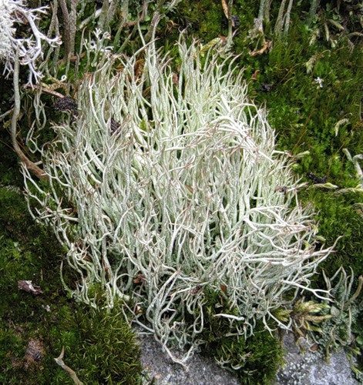
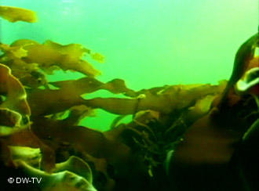
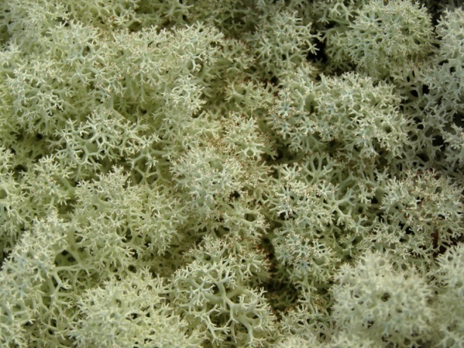
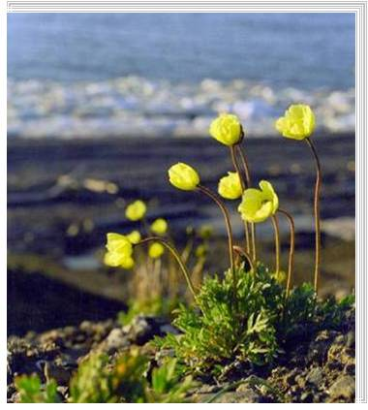
Растительный мир Арктики
Лишайники
Мхи
Водоросли
Полярный мак

Slide 8
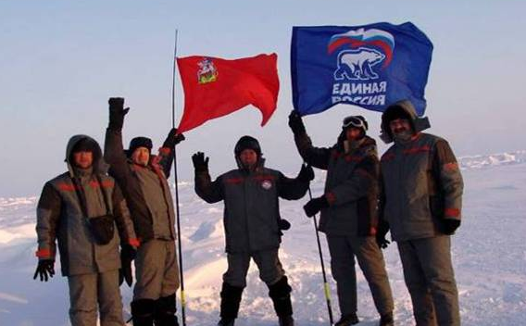
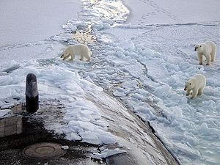
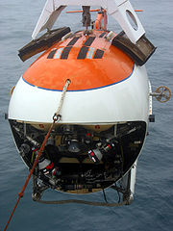
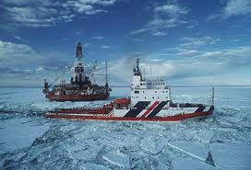
Деятельность человека в Арктике

Slide 9
Почему в Арктике мало растений?
Лучи солнца скользят по поверхности
земли, не давая тепла
Суровые зимы, прохладное лето
Почва почти совсем не образуется
Земля покрыта толстым ледяным
панцирем

Slide 10
Животный мир Арктики -
это рыбы, птицы, звери.
Где они добывают себе пищу?
В расщелинах скал
В океане
На островах
В снежных берлогах

Slide 11
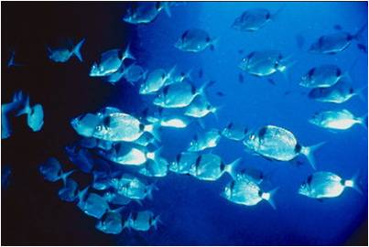
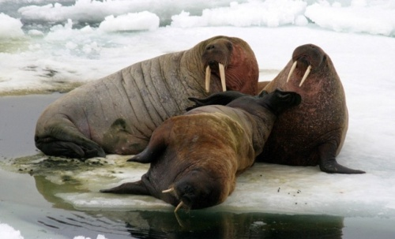
Составим цепи питания
Водоросли
Водоросли
Водоросли
тюлени
рачки
рачки
рачки
рыбы
рыбы
рыбы
белые медведи
птицы
тюлени
рыбы
медведи

Slide 12
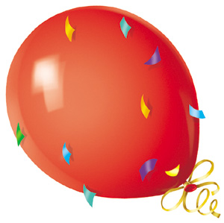
Спасибо за внимание !

